Slide 1
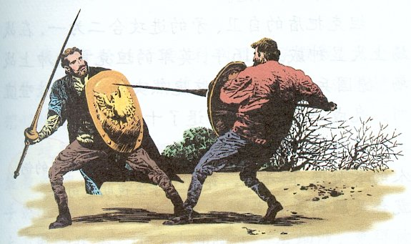
矛和盾的集合

Slide 2
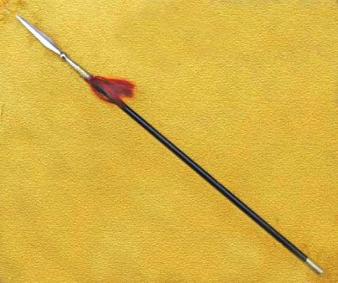
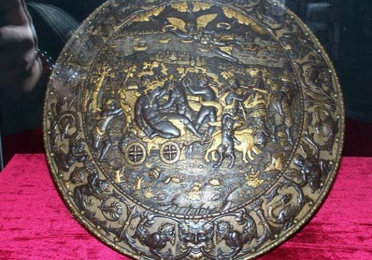
矛 盾

Slide 3

开心词语
矛盾 集合 坦克 进攻
固然 士兵 后退 乌龟
持有 一般 炮火 战场
难以招架 左抵右挡 合二为一
大显神威 乱成一团 庞然大物

Slide 4
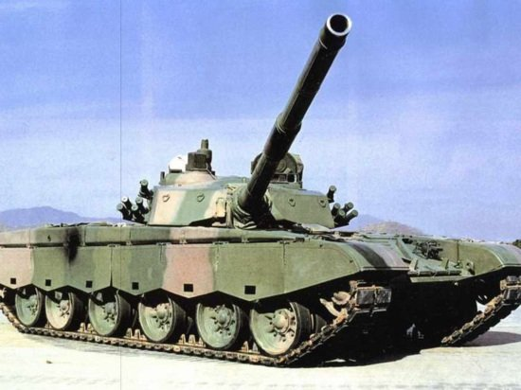
坦 克

Slide 5

坦克如何“大显神威”？
英军的坦克首次冲上战场。德国兵
头一回见到这庞然大物，吓得哇哇直
叫，乱成一团，一下子退了十公里！

Slide 6

告诉我们一个什么道理呢？
谁善于把别人的长处集于一身，谁就会是胜利者。

